Slide 1


Biodistribución de vesículas extracelulares y su impacto antifibrótico en un modelo de fibrosis pulmonar envejecido
Teresa Gómez- Pontes Cabrera
R2 Neumología. HUVN

Slide 2
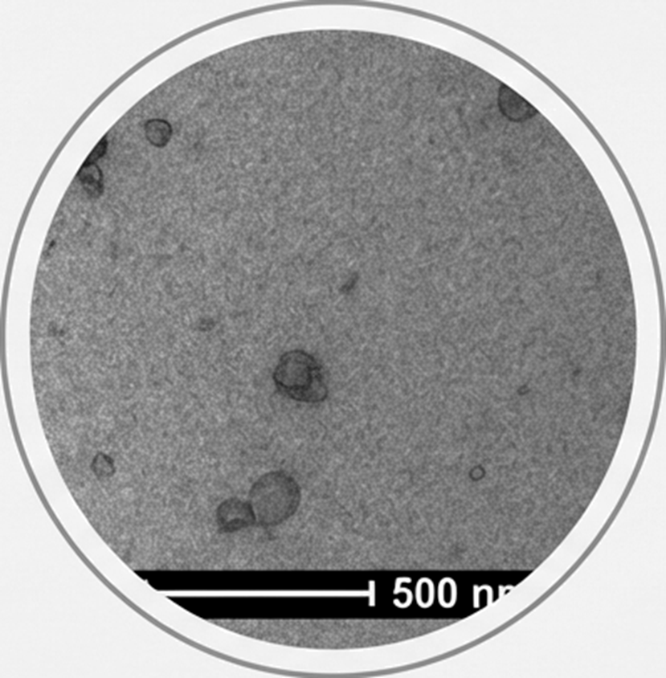
INTRODUCCIÓN
La EPI fibrosante afecta > 5 millones de personas en el mundo
La edad es un factor de riesgo crítico
OBJETIVO
Intravenosa (IV)
BIODISTRIBUCIÓN
Intrapleural (IP)
Intratraqueal (IT)
FP inducida bleomicina
Ratón C57BL/6 envejecido (>2 a)
EFECTO TERAPÉUTICO

Slide 3





2. MATERIAL Y MÉTODOS
ANÁLISIS BIODISTRIBUCIÓN
Aislamiento EVs
(hUC-MSCs)
SEC
Western Blot (ALIX, HSC70)
Marcaje de las EVs
Tinte DiR
Administración por vía IV, IP, IT
Análisis in- vivo y ex-vivo
LICOR pearl (0-24-48-72h)
An. órganos

Slide 4
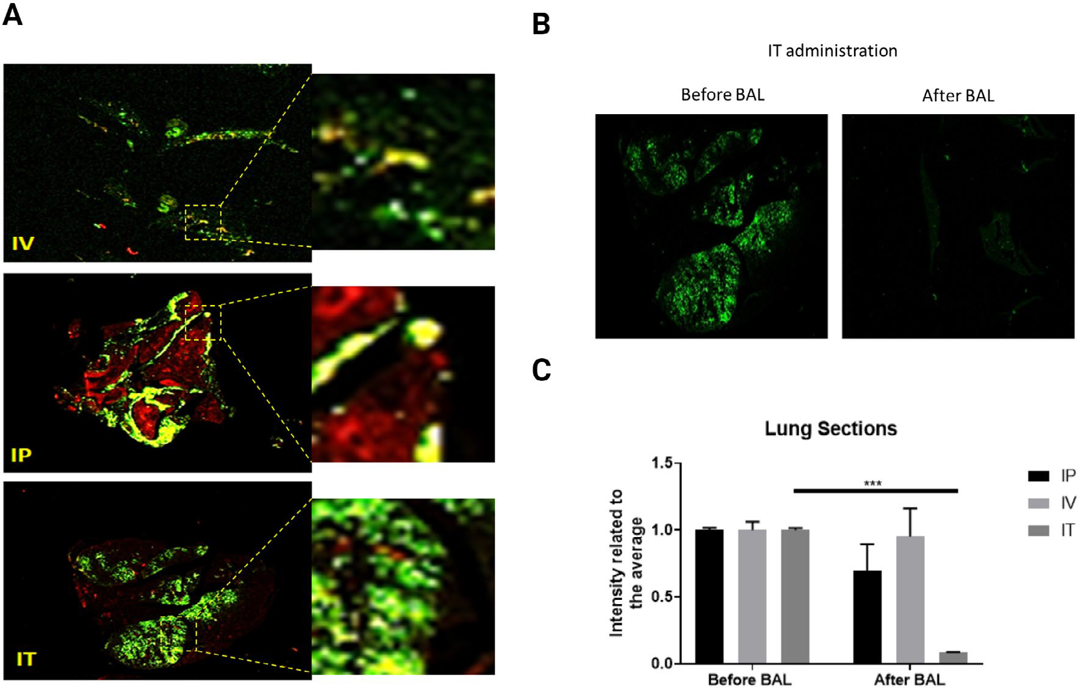
3. RESULTADOS ANÁLISIS BIODISTRIBUCIÓN

Slide 5
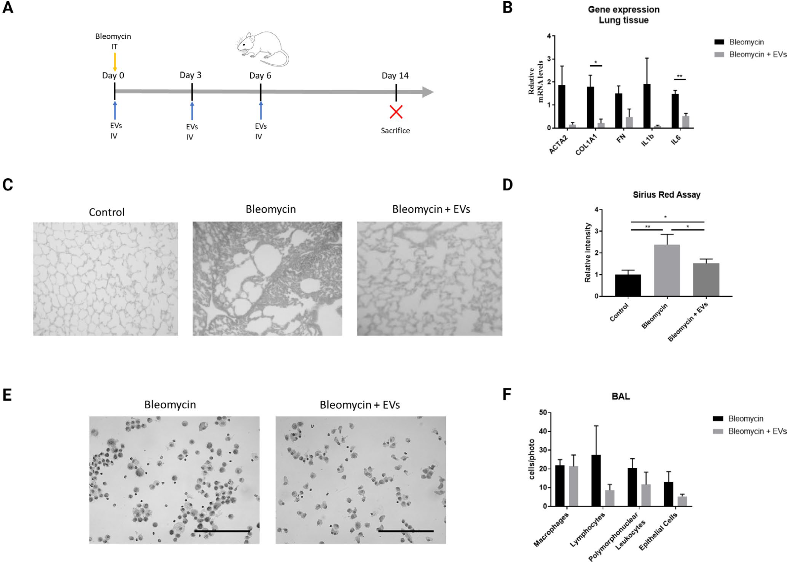
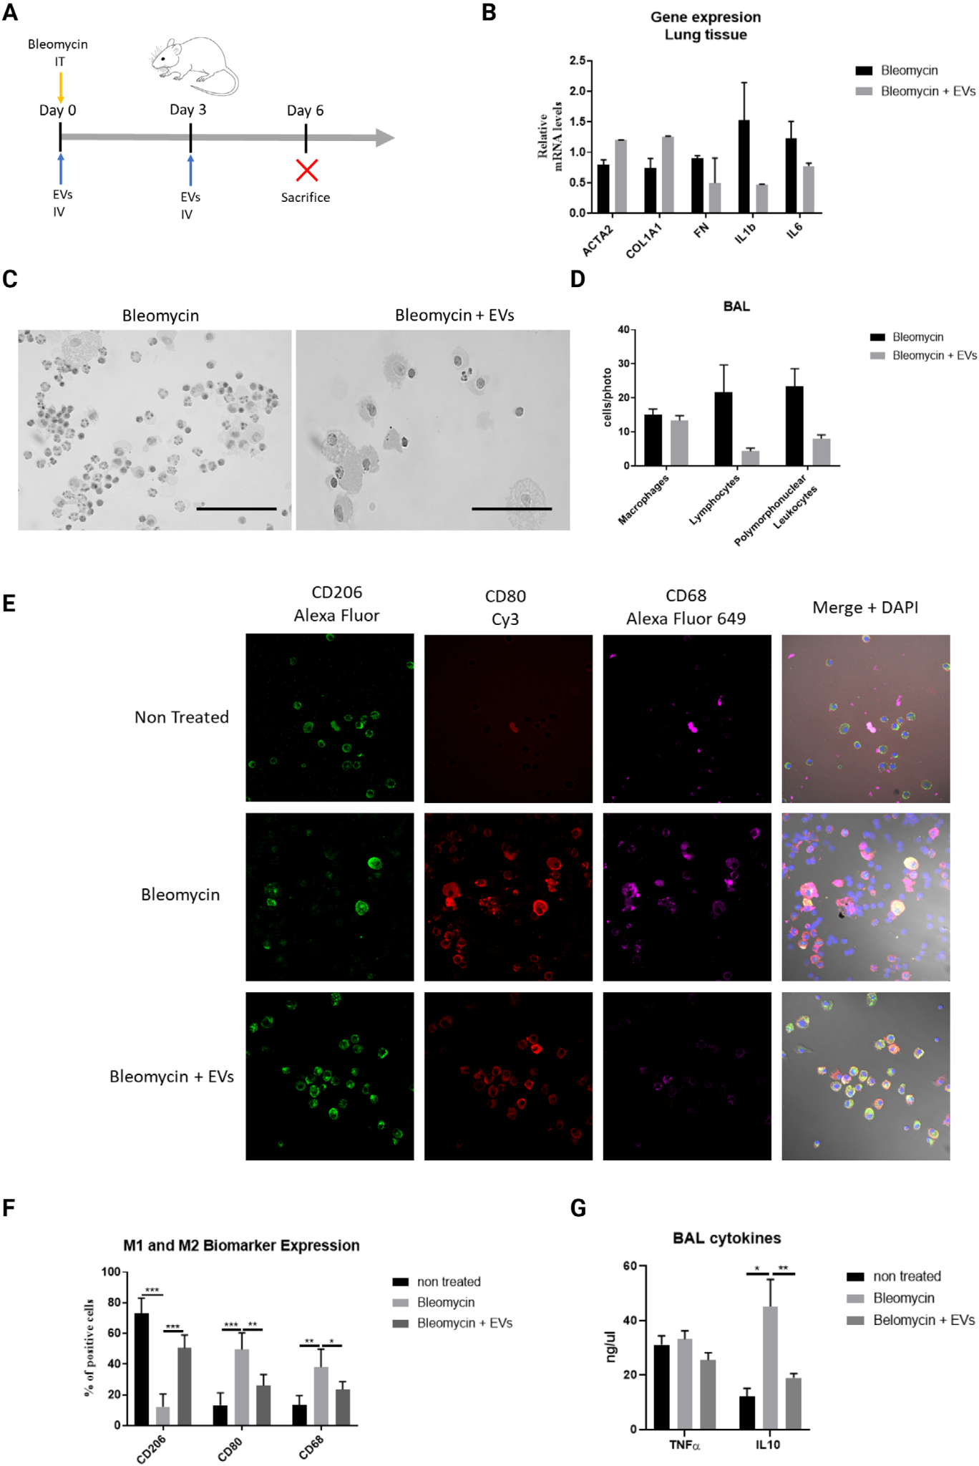
4. MATERIAL Y MÉTODOS
ANÁLISIS EFECTOS TERAPÉUTICOS
EVALUACIÓN CAPACIDAD REGENERATIVA
Administración EVs 7 días post- bleomicina
EVALUACIÓN EFECTO ANTI FIBRÓTICO
EVs administradas días 0-3-6 post bleomicina, sacrificio día 14
EVALUACIÓN ANTIINFLAMATORIO
EVs administradas días 0- 3 post bleomicina, sacrificio día 6

Slide 6
5. RESULTADOS ANÁLISIS EFECTOS TERAPÉUTICOS
Disminución depósito colágeno
Reducción genes pro fibróticos (COL1A1)
Reducción infiltración inflamatoria en BAL (IL1β e IL6)
Polarización de macrófagos a fenotipo M2 (CD206)

Slide 7
6. CONCLUSIONES
La vía intravenosa es la más eficaz para distribuir EVs tanto en pulmón sano como fibrótico.
La vía intrapleural no logra penetración pulmonar y la intratraqueal produce solo depósito superficial, con eliminación completa tras BAL.
Las EVs administradas por vía IV reducen marcadores moleculares de fibrosis, depósito de colágeno e infiltración celular en BAL cuando se administran antes de la instigación con bleomicina.
Las EVs inducen una polarización de macrófagos hacia fenotipo M2 antiinflamatorio (aumento CD206+, disminucion CD80+/CD68+), modulando la respuesta inmune local.
La administración intravenosa se posiciona como la estrategia óptima para terapias basadas en EVs en fibrosis pulmonar.

Slide 8
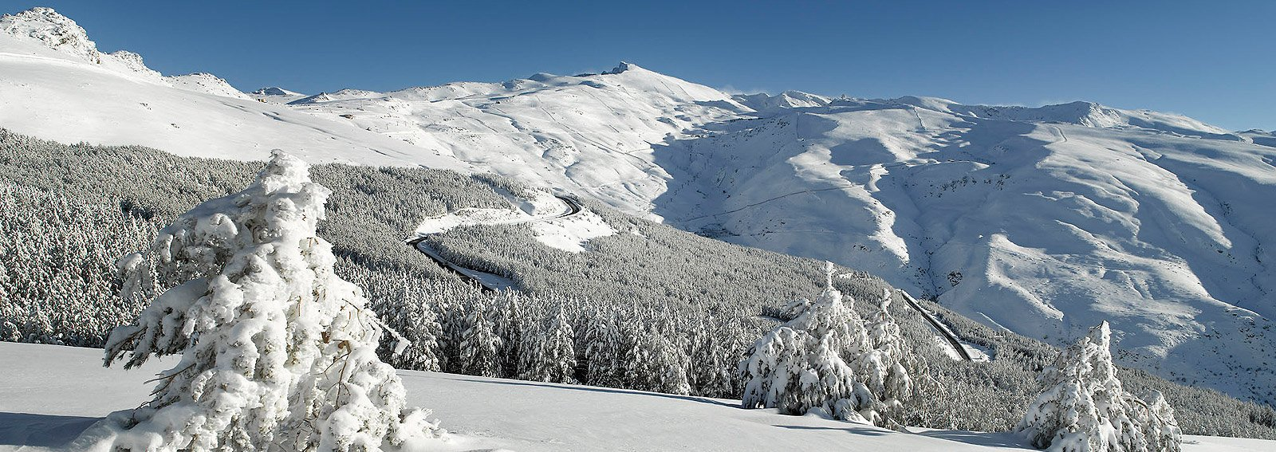
MUCHAS GRACIAS

